Slide 1
Tidlig klassisk tid
479-450 f.Kr.

Slide 2
Perserkrigenes efterspil
Slaget ved Platææ 479 f.Kr. Kalliasfreden 449 f.Kr.
Konsolideringsperiode: Athen og Sparta kommer til at dominere hver sit forbund:
  Det deliske søforbund (Athensk domineret)
  Det peloponnesiske forbund (Spartansk domineret)
Athenerne bestemmer sig for ikke at restaurere Akropolis (skal stå som et evigt minde om persernes hybris, der havde forledt dem til at forgribe sig på gudernes boliger)
Grækerne restaurerer i fællesskab tempelområdet i Olympia.
Kunsthistorisk kendetegnet ved ”den strenge stil”

Slide 3
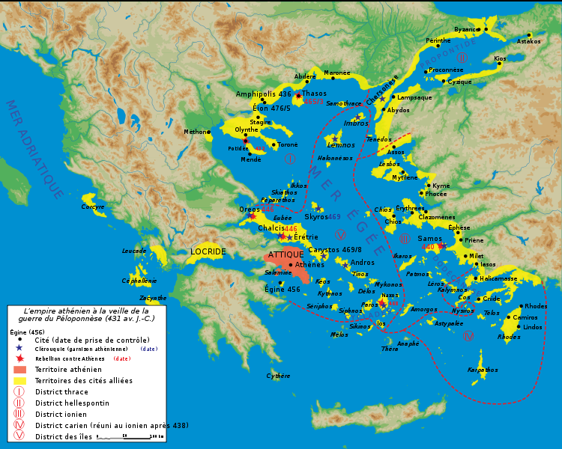
Det Deliske Søforbund
Oprettet: 478/77 f.Kr.
Formål: offensiv og defensiv alliance mod perserne
Kontingent: stille skibe, våben og mænd til rådighed eller blot penge
Athensk domineret: Pengekassen flyttes fra Delos til Athen i 454 f.Kr.

Slide 4
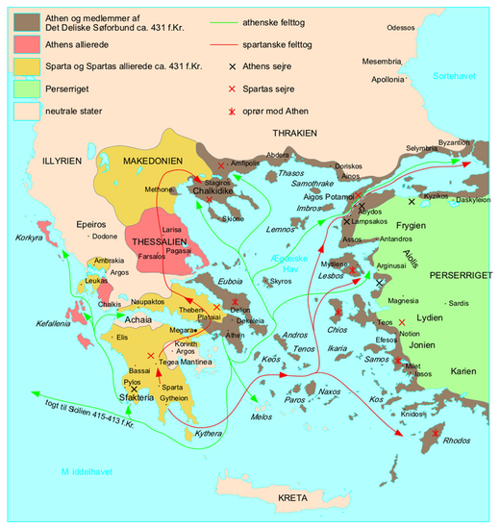
Det peloponnesiske forbund
Spartansk domineret siden 550 f.Kr.
Forsøger at hæmme Athens stigende dominans

Slide 5
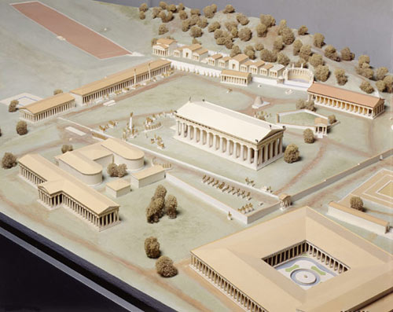
Olympia
Grækerne restaurerer i fællesskab Olympia, hvor de fællesgræske sportslege afholdtes
I midten Zeustemplet, der i 470 f.Kr. opførtes som sejrsmonument

Slide 6
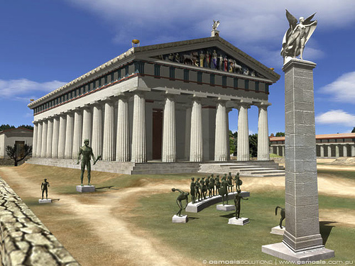
Zeustemplet i Olympia

Slide 7
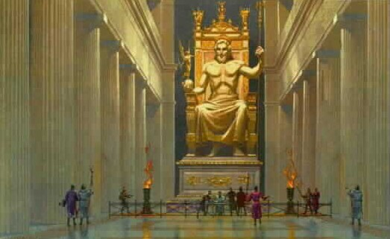
Zeustemplet i Olympia

Slide 8
Zeustemplet i Olympia i dag

Slide 9
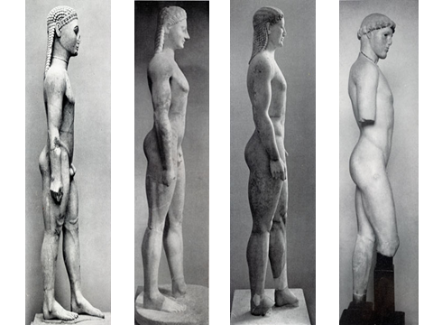
Tidlig klassisk skulptur
Overgangen fra arkaisk til tidlig klassisk stil fornemmes allerede i den sene arkaiske tid, hvor naturalistiske tendenser i højere grad gør sig gældende

Slide 10
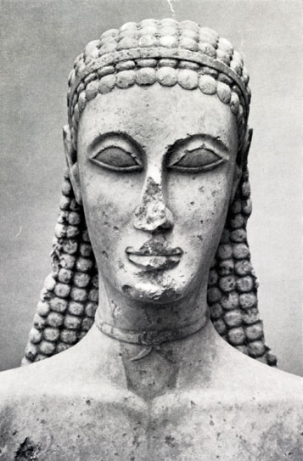
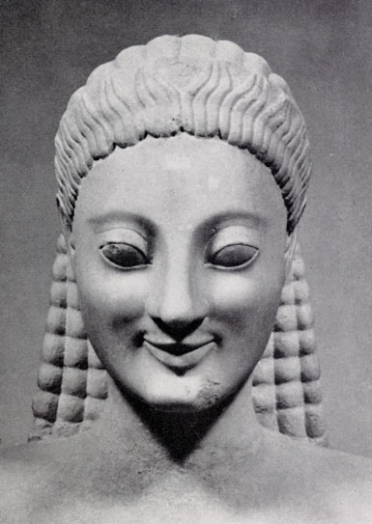
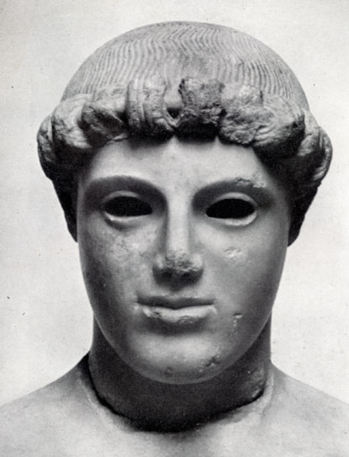

Slide 11
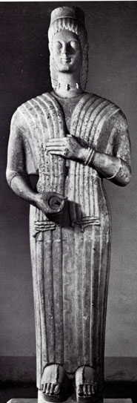
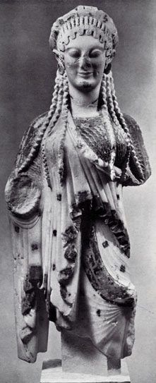
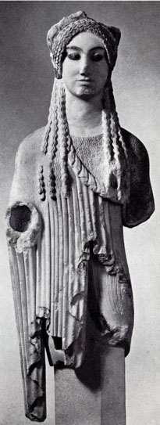
Udviklingen i Korai

Slide 12
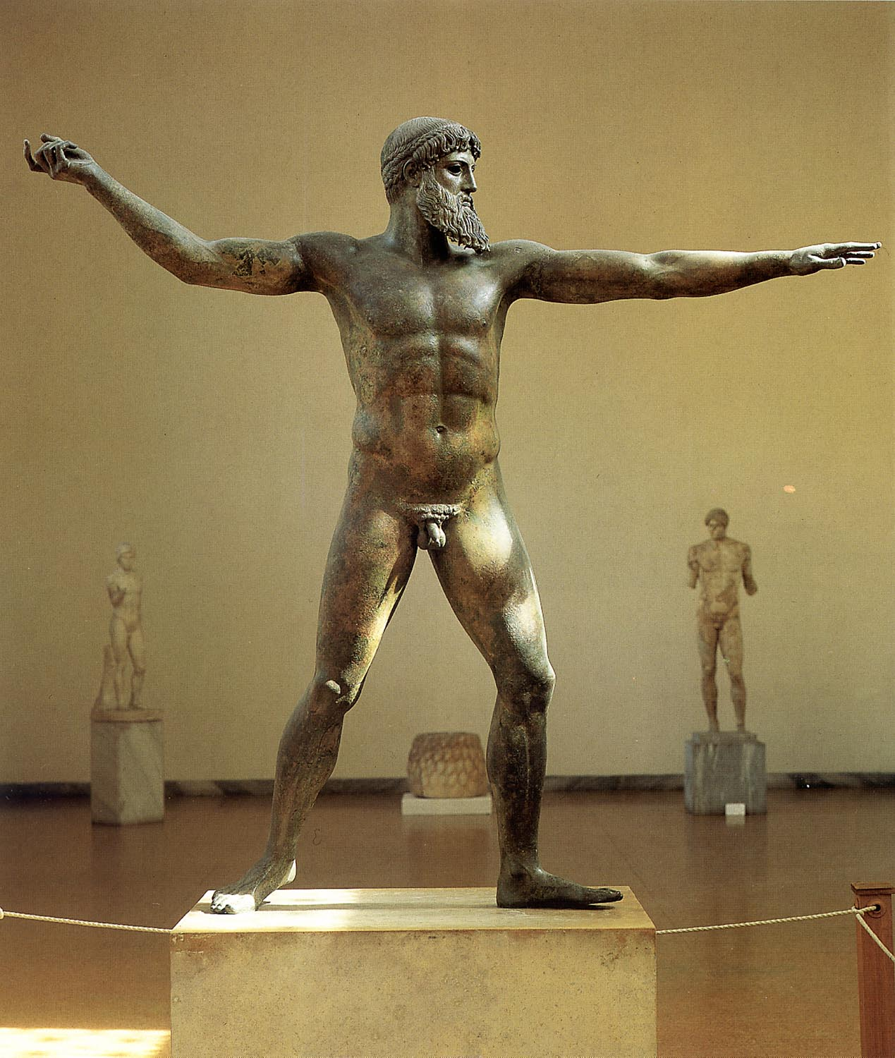
Zeus eller Poseidon
Bronze, H. 2,09 m
Fundet i havet ved Kap Artemision
på Euboia
Ca. 460 f.Kr.
Nationalmuseet i Athen

Slide 13
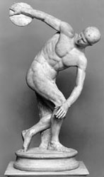
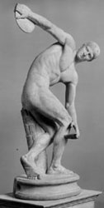
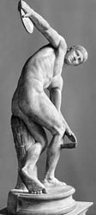
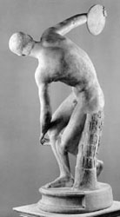
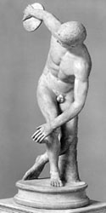
Diskoskasteren af Myron. Romersk marmorkopi af græsk bronzeoriginal. Thermemuseet i Rom. ca. 460-50 f.Kr.

Slide 14
Tidlig klassisk skulptur
Klassisk skulptur underinddeles i tidlig klassisk (streng stil) 479-450 f.Kr., højklassisk stil 450-400 Kr. og senklassisk stil 400-323 f.Kr.
Den strenge stil markerer et skifte fra de arkaiske skulpturers symmetri og nulstilling til den tidlige klassiske bevægelighed og naturalisme (udtrykket er vist oprindeligt skabt med fokus på vasemaleri).
Kunstværkernes ophøjede udtryk spejler tidsånden (ro, alvor, sofrosyne)
Begyndende kontrapost, dvs. vægten lægges på det ene ben med diagonaler i skuldre og hofteparti, siden også med s-kurve i kroppen
Ansigter uden særligt udtryk, mænd med kort hår, enkle, men naturlige muskler og tøjfolder
Mændene er fortsat ofte nøgne, kvinderne sædvanligvis påklædte
Idealet er at være καλος και αγαθος, smuk og god, dvs. harmonisk
Kunstnerne er kendte, bl.a. Myron, Polyklet og Praxiteles
Skulpturen er udtryk for en idealnaturalisme
Ved udtrykket idealnaturalisme forstår man, at figuren ligner et rigtigt menneske af kød og blod, men kunstneren stræber ikke efter at gengive et bestemt menneske, som det ser ud, men som det bør se ud.

Slide 15
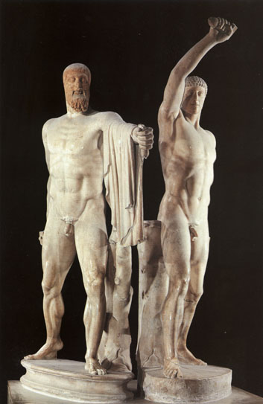
Tyrandræbergruppen (romersk kopi), Harmodios og Aristogeiton, original i bronze lavet af Nesiotes og Kritios, 477/76 fvt.
Nationalmuseet i Napoli.
Erstattede i 477/76 f.Kr. den første version fra 510/09 f.Kr. af Antenor. Var opstillet på Agora i Athen, men røvet af Perserne i 480 f.Kr. under deres plyndring af Athen og bragt med til Susa. Siden generobret af Alexander d. Store.
Notes:
Fra Kunsthalle Basel (hjemmesiden)
Die sogenannten «Tyrannentöter» – das früheste politische Denkmal Athens
Original
Datierung: Römische Kopie der 477/76 v. Chr.
von Kritios und Nesiotes für die Athener Agora aufgestellten Gruppe
Standort: Neapel, Museo Nazionale Inv. 6009/10; Rom Konservatorenpalast Inv. 906, ehemals Vatikanische Museen (Kopf des Bärtigen)
Fundort: unbekannt, wohl Rom oder dessen Umgebung
Material: Marmor
Höhe: 185 cm
Abguss
Inv.-Nr.: 1891-1/2
Herkunft: Gipsformerei Berlin
Material: Gips
Werkbetrachtung
Die Gruppe der Tyrannenmörder ist ein Hauptwerk der frühen klassischen Plastik Griechenlands. Sie stellt die befreundeten Männer Harmodios und Aristogeiton dar, die während des Panathenäenfestes von 514 v. Chr. die Tyrannen-Brüder Hipparch und Hippias zu ermorden versucht haben.
Mit kräftigem Ausfallschritt stürmen die beiden, durch ihre Nacktheit heroisierten Tyrannenmörder nach vorne. Aristogeiton ist der bärtige und ältere der beiden Freunde. Das eng anliegende kurzgelockte Haar und der dichte Bart verstärken den kubischen Eindruck seines Kopfes. Die Muskelpartien seines Oberkörpers sind durch deutliche Zäsuren voneinander getrennt. über den linken, nach vorne ausgestreckten Arm hat er seinen Mantel geworfen. In der Hand hielt er ursprünglich eine Schwertscheide, das Schwert selbst umfasste er mit der Hand des rechten zum Stoss ausholenden Armes.
Abbildung 1: Die «Tyrannentöter» in der Skulpturhalle.
Der jüngere Harmodios ist in ähnlicher aber spiegelbildlich umgekehrten Vorwärtsbewegung erfasst. Sein Kopf ist rundlicher und erinnert mit seinen stilisierten Buckellöckchen an archaische Kourosstatuen. Seine jugendliche Kraft wird durch den kräftigen Oberköper betont, dessen Muskelpartien geschmeidiger und elastischer wirken als beim älteren Aristogeiton. Der Kontrast zwischen den beiden Körpern unterstreicht den Unterschied zwischen Jugend und Reife, zwischen Tatendrang und Erfahrung. Der rechte Arm des Harmodios fehlt. Anhand von vergleichbaren Darstellungen der Gruppe auf Vasen-, Münz- und Reliefbildern lassen sich die Bewegungen und Attribute der originalen Statue in den Grundzügen rekonstruieren. Harmodios benutzt danach das Schwert im Gegensatz zu Aristogeiton als Hieb- und nicht als Stosswaffe; mit seinem rechten, hoch erhobenen und angewinkelten Arm holt er zum Todesschlag aus.
Abbildung 2: «Tyrannentöter»-Relief.
Dieser Anschlag war persönlich motiviert. Hipparch hatte sich in den jungen Harmodios verliebt. Da letzterer die Anträge des Tyrannen abwies, entehrte Hipparch die Schwester des Harmodios; indem er ihr die Teilnahme am Panathenäenzug als Korbträgerin versagte. Diese Beleidigung der Familienehre sollte mit dem Mord an den Tyrannen gerächt werden. Der Anschlag verlief jedoch nicht nach den Vorstellungen der beiden Komplizen. Hipparch wurde zwar getötet, nicht aber Hippias und zudem fand Harmodios während des Angriffs den Tod. Aristogeiton wurde gefangen genommen und später nach grausamen Verhör auf der Athener Akropolis umgebracht.
Fünf Jahre nach dem Anschlag fand die Tyrannei dennoch ihr Ende; Demokratie wurde fortan zur athenischen Staatsform erhoben. Der Demos (Volk) von Athen liess daraufhin 510/09 v. Chr. zu Ehren von Harmodios und Aristogeiton vom Bildhauer Antenor auf der Athener Agora eine Statuengruppe errichten. Offensichtlich spielte das persönliche Motiv der Beiden keine Rolle mehr, stattdessen wurden beide zu Symbolen des Protests gegen die Tyrannis im Namen der Freiheit erkoren, und die Gruppe somit das erst öffentlich-politische Denkmal der europäischen Kunstgeschichte.
Abbildung 3: Die «Tyrannentöter» im Museo Nazionale in Neapel.
Die 509 v. Chr. entstandene Statuengruppe wurde 480 v. Chr. aber von den Persern, nach der Eroberung Athens, als Trophäe nach Susa verschleppt. Doch bereits drei Jahre später (477/76 v. Chr.) schufen zwei andere Künstler, Kritios und Nesiotes, eine neue Gruppe. Nach Pausanias, dem Verfasser der «Beschreibung Griechenlands» aus dem 2. Jh. n. Chr., stand die zweite Gruppe unweit des Arestempels. Im Gegensatz zur älteren Antenorgruppe, die zwar Alexander der Grosse nach der Eroberung Persiens nach Griechenland zurückgeführt worden war, aber von den Römer nie kopiert wurde, ist uns die zweite Version, dank mindestens sieben römischen Kopien bekannt. Die vorliegende Kopie ist die vollständigste und ist seit dem 16. Jh. bekannt; zwischen 1586 und 1790 befand sie sich im Palazzo Farnese in Rom, 1790 wurde sie mit der übrigen Haussammlung der Adelsfamilie Farnese nach Neapel überführt. Allerdings hat sich bei dieser Statuengruppe der Kopf des Aristogeiton nicht erhalten. Der Statue wurde aber in neuer Zeit ein Gipsabguss eines Kopfes einer anderen römischen Replik aus Rom (heute im Konservatorenpalast) aufgesetzt.
Die genaue Anordnung der beiden Figuren zur Gruppe war lange Zeit umstritten und Gegenstand intensiver Diskussionen, weil sich alle Wiederholungen als Einzelkopien mit jeweils eigener Plinthe und ohne gemeinsamen Sockel erhalten haben. Mittlerweile hat sich aber die Auffassung durchgesetzt, dass die beiden Figuren einander den Rücken zuwandten, sich also auf derselben Höhe in keilförmiger Anordnung und nicht hintereinander befanden; beide Männer stürmen so nach dem gleichen Ziel, dem unsichtbaren Tyrannen, wobei Aristogeiton die ausholende Bewegung des zuschlagenden Harmodios vor den Blicken der Gegner mit seinem Mantel verdeckt.
Claude Léderrey
Auswahl an Literatur
John Boardman, Griechische Plastik - Die klassische Zeit (1987) S. 37–46 Abb. 3–9.
Ernst Buschor, die Tyrannen-Mörder (Sitzungsberichte der Bayrischen Akademie der Wissenschaften, 1940, Heft 5).
Burkhard Fehr, Die Tyrannentöter (1984).
Christa von Hees-Landwehr, Griechische Meisterwerke in römischen Abgüssen. Der Fund von Baia (Ausstellungskatalog Freiburg i. Br. 1982) S. 24–26.
Mario Rausch, Isonomia in Athen, Veränderungen des öffentlichen Lebens vom Sturz der Tyrannis bis zur zweiten Perserabwehr (1999).
Peter Suter, Das Harmodiosmotiv (Dissertation Basel 1975).
Michael W. Taylor, The Tyrant Slayers (1981).
Die Griechische Klassik. Idee oder Wirklichkeit (Ausstellungskatalog Berlin und Bonn 2002) S 237–240 Kat. Nr. 132.

Slide 16
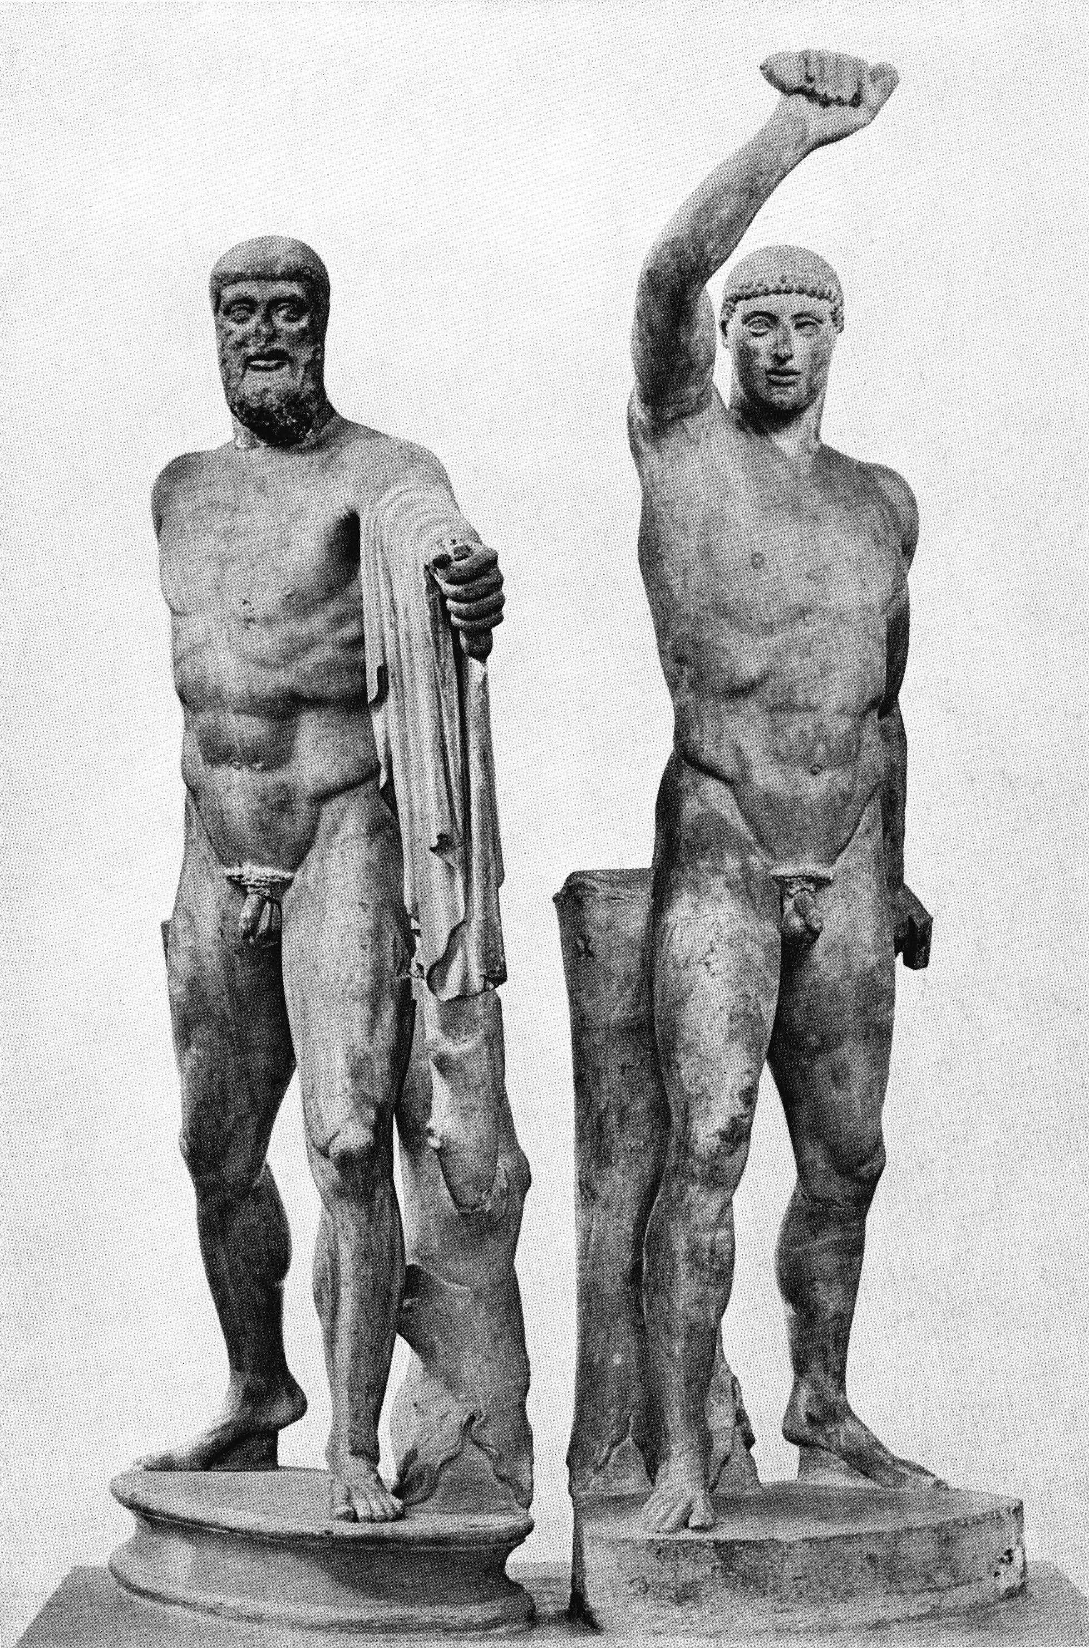
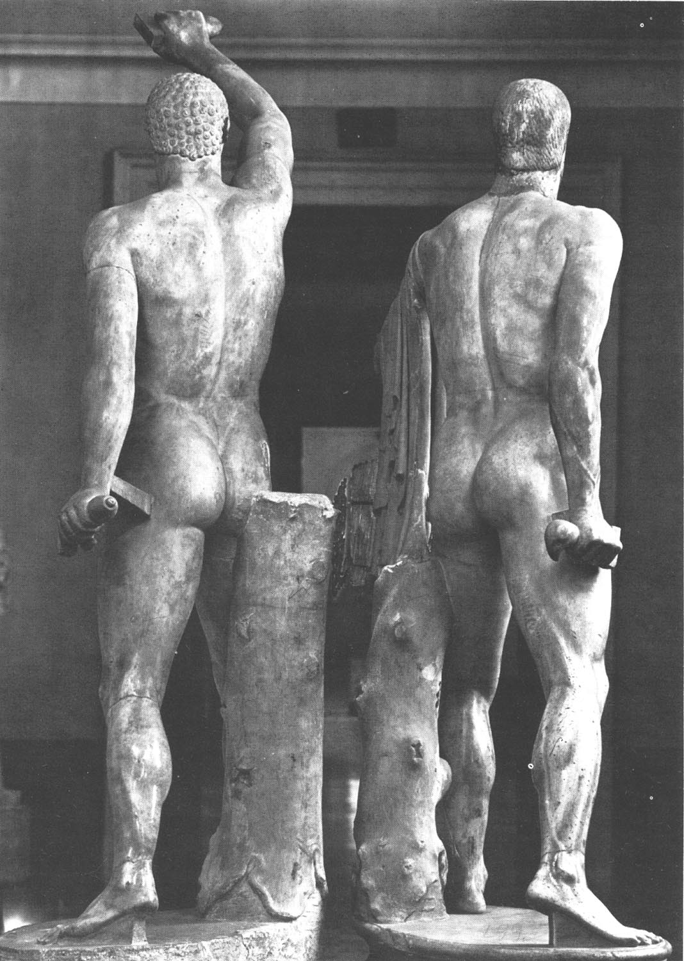

Slide 17
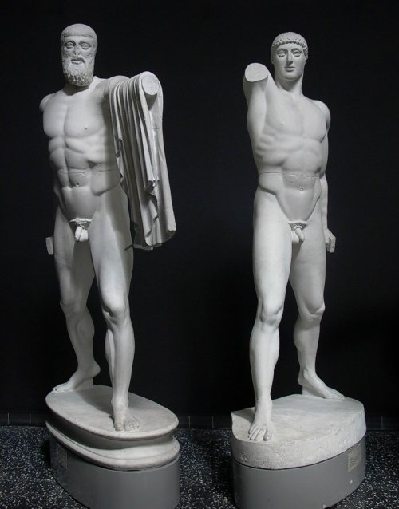
Tyranmorderne
Gipskopi i Skulpturhalle Basel
Notes:
Original eller kopi (fra Glyptotekets hjemmeside)
En meget stor del af de græske skulpturer var udført i bronze, men det er dog kun ganske enkelte, som er bevarede til vore dage. Et godt eksempel på en bevaret skulptur er figur 3, der har ligget sikkert på havets bund i måske 2.000 år.
Langt de fleste antikke bronzeskulpturer er dog blevet smeltet om, og bronzen er blevet anvendt til nye ting, som en ny tid havde større brug for. Alligevel har vi kendskab til en del tabte bronzeskulpturer, for inden de gik til grunde, havde romerne fået lavet marmorkopier af dem.
For den romerske overklasse havde stor interesse i græsk kultur, herunder græsk kunst. I perioden 0 - 200 er der blevet udført en række marmorkopier af originale græsk bronzefigurer, og en del af disse kopier er bevaret til i dag. Det gælder således figur 4.
Således ved vi, at byen Baiae ved Neapolis – vor tids Napoli – var et vigtigt center for den romerske kopivirksomhed. Man hentede begaftryk af original græsk skulptur i Grækenland. Ud fra begaftrykkene fremstilledes gode gipskopier i Baiae, og disse blev sendt ud til marmorbrudene i Italien. Her "seriefremstilledes" marmorkopier efter punktmetoden. Mange græske originaler kendes kun gennem disse marmorkopier, det gælder f.eks. Diskoskasteren og Athene og Marsyas af Myron og Spydbæreren af Polyklet.
Stenhuggerne havde dog et problem, når de skulle gengive en oprindelig bronzeskulptur i marmor. Den hule bronzefigur kan indtage mange forskellige og dristige stillinger, for figuren er ikke særlig tung, og metallet brækker ikke, men giver blot efter stød. Men marmor har ikke samme smidighed, og derfor er stenhuggeren ofte nødt til at forsyne kopien med en støtte, sådan som det ses på figur. 4.
Undertiden kan det være vanskeligt at afgøre, om en marmorskulptur er en original eller kopi, for grækerne arbejdede i begge materialer. Hvis der er en kunstnerisk umotiveret støtte med en arm eller et ben, og hvis håret virker fladt, er der sandsynligvis tale om en marmorkopi efter en original bronzefigur. For i bronzen gengav man ofte – men ikke altid – håret ved at ciselere bronzehovedet, og det giver et "fladt" hår, som primært får liv gennem lysets spil.

Slide 18
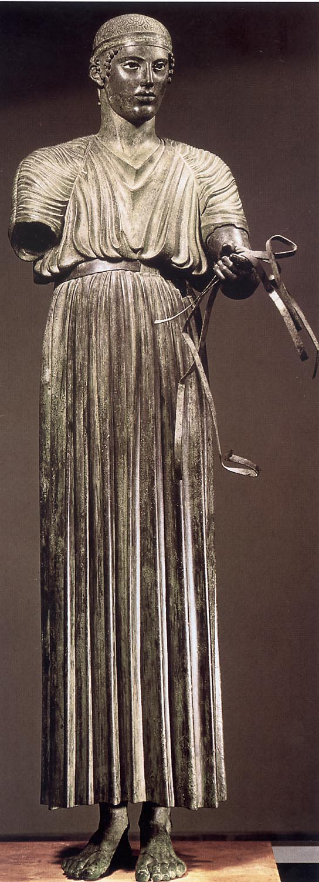
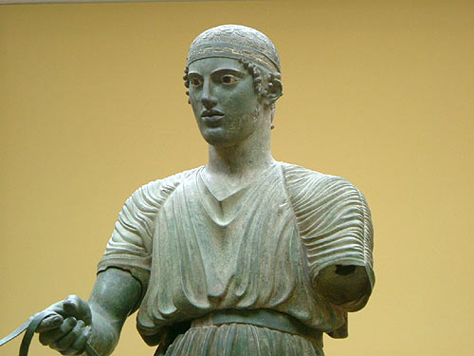
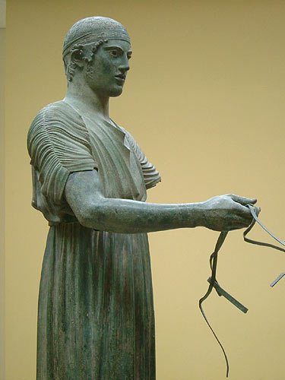
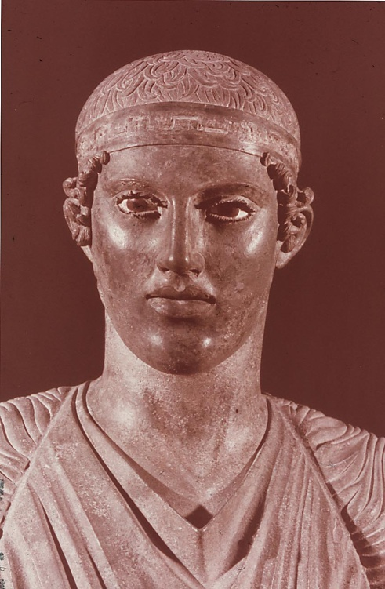
Vognstyreren fra Delfi,
Bronze, H . 1,81 m
hyldest til Polyzalos’
(tyran i Gela på Sicilien)
sejr i hestevæddeløb ved
de Pythiske lege i 478
eller 474 f.Kr.
Altså originalt værk fra
ca. 470 f.Kr.
Det Arkæologiske
Museum i Delfi
Notes:
Fra Ribe Katedralskoles hjemmeside
Vognstyreren
Denne statue af bronze, 180 cm. høj, der forestiller en vognstyrer, blev fundet i 1896 i den centrale del af helligdommen, sammen med fragmenter af en hestevogn og heste og en enkelt blok af den base, helheden stod på. På basen stod en indskrift, der er lige akkurat nok tilbage af, til at man kan sige, at ekvipagen er sat op for at hylde en sejr i hestevæddeløb, Polyzalos, hersker over Gela (på Sicilien), havde vundet. Polyzalos er kendt; han var 'tyran' i Gela i hvert fald i 470'erne fvt., og det har været ved de pythiske lege i 478 eller 474, han har vundet. Vognstyreren er et originalt værk fra omkring 470 fvt.
Deltagelsen i hestevæddeløbskonkurrencen har været en dyr fornøjelse; bronze-monumentet til minde om sejren må have kostet en formue. Men så er formålet med et sådant monument naturligvis også i høj grad at minde andre grækere om, at tyrannerne på Sicilien var meget, meget mægtige - der er tale om et propaganda-spil.
Til at udføre arbejdet har Polyzalos hyret en virkelig mester - men man kan ikke sætte et navn på. Detaljerne er udført med perfektion, og helheden har omhyggeligt gennemtænkte proportioner. Bæltet sidder højt, men selv når man tager dette faktum i betragtning, er den nederste del af figuren for lang; men det skyldes formentlig, at overkroppen på den måde kom lidt bedre op over vognens karm og hestenes ryg, så vognstyreren blev mere synlig for iagttageren.

Slide 19
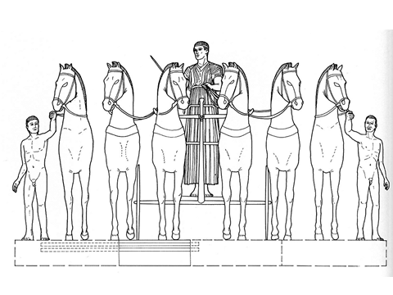

Slide 20
Bronzeskulpturer
Cire Perdue
Grækerne havde længe lavet statuetter i massiv bronze. Men omkring år 500 f.Kr. udvikledes en teknik, der revolutionerede bronzeskulpturen. Nu er skulpturen ikke længere massiv, men den er hul og består af en tynd bronzekappe. Det gav kunstneren større frihed til at lave bevægelse mm.
Den nye teknik indebar, at man først formede en model i ler, enten en hel figur eller enkelte dele som hoved, arme og krop. Lermodellen omgives af en tynd kappe voks, og en lerskal lægges omkring den voksbelagte kerne. Gennem kanaler hældes flydende bronze ind mellem kappe og kerne, så det adskillende vokslag smelter bort. Lerkappen fjernes, og bronzen frilægges. Lerkernen bag bronzen fjernes, og nu har man en hul bronzeskulptur eller en del deraf.
Enkeltdelene loddes sammen, skulpturen pudses af, og løse dele som sejrskrans, spyd eller diskos sættes fast på figuren. Detaljer som øjne, læber osv. kan være udført i andre materialer som ædelsten, kobber og sølv. Metoden kaldes med et fransk udtryk cire perdue, dvs. bortsmeltet voks.

Slide 21
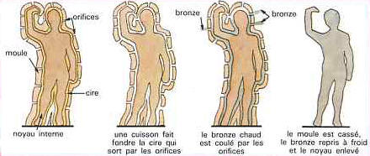
Bronzestøbning
Se i øvrigt IKONER, s. 211

